Slide 1


APORTACIÓN Y REINTEGRO DE RECURSOS DEL FONSABI
ENTIDADES PARAESTALES SECTORIZADAS AL RAMO 12 SALUD
COMPRA CONSOLIDADA DE MEDICAMENTOS
SCG – DE LA ENTIDAD

Slide 2

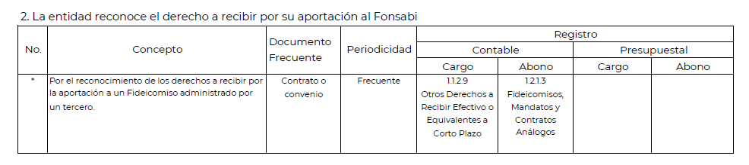
Aportaciones
Fideicomiso de Administración y Pago
Aportación
Se reconoce el derecho sobre los recursos aportados por la entidad al fideicomiso con la partida de gasto 46101,
FF - Propios o Fiscales
Cargo
Abono
1
1.2.1.3.1
Fideicomisos
1.1.2.9
Otros Derechos a Recibir Efectivo y Equivalentes a CP
1
2
De acuerdo a lo establecido por la Unidad de Contabilidad Gubernamental (UCG), en el mecanismo para llevar cabo el registro contable “Compra de medicamentos a través del INSABI (FONSABI) con el Organismo Internacional UNOPS”

Slide 3
Reintegro en la Tesorería de la Federación (TESOFE) de los recursos fiscales no adjudicados
Para el reintegro de recursos fiscales por las aportaciones realizadas al FONSABI:
Otorgar línea de captura al FONSABI para reintegro directo a la Tesorería de la Federación.
La entidad reconoce la pérdida cambiaría y la rectificación a resultados de años anteriores.
2
1
Abono
Cargo
2
5.5.9.4
Diferencias por Tipo
de Cambio Negativa
1.1.2.9
Otros Derechos a Recibir Efectivo y Equivalentes a CP
De acuerdo:
Oficio 412/UCG/DGNC/2024/096 emitido por la UCG, inciso C. Errores, del apartado Vlll. - Cambios en estimaciones Contables, Políticas Contables y Corrección de Errores, de las Reglas de Registro y Valuación del Patrimonio emitidas por el CONAC y,
Guía Contabilizadora 5 Recursos Recibidos y Otorgados a Terceros, numerales 4 y 5.
Guía Contabilizadora 26.- Diferencias Cambiarias.
3.2.5.2
Rectificación de Resultados de ejercicios anteriores
Adicionalmente realizar las acciones descritas en las diapositivas 9 y 10 de este documento.

Slide 4
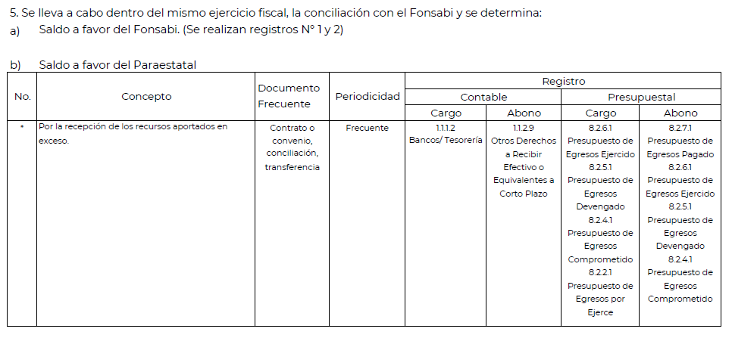
Registro contable del reintegro a la entidad de los recursos fiscales no adjudicados
Cargo
Abono
1.1.2.9
Otros Derechos a Recibir Efectivo y Equivalentes a CP
3
1.1.1.2
Bancos/ Tesorería
1
2
De acuerdo a lo establecido por la UCG, en el mecanismo para llevar cabo el registro contable “Compra de medicamentos a través del INSABI (FONSABI) con el Organismo Internacional UNOPS” numeral 5, inciso b, sin afectar las cuentas de orden presupuestales al ser un ejercicio diferente al de la operación original.

Slide 5
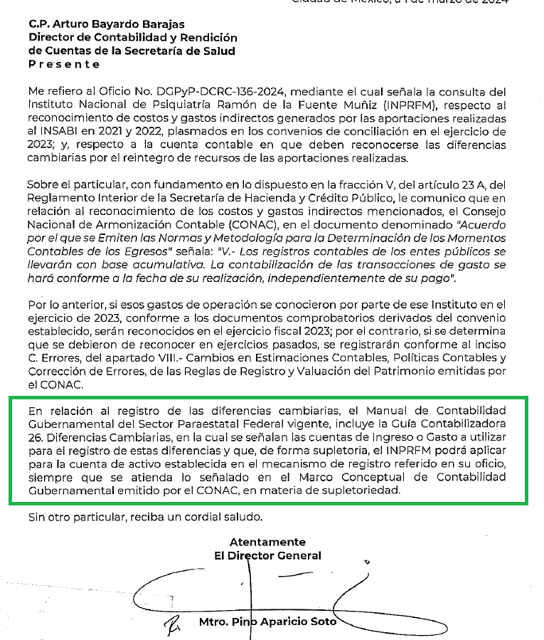
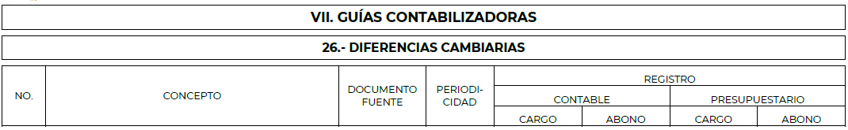
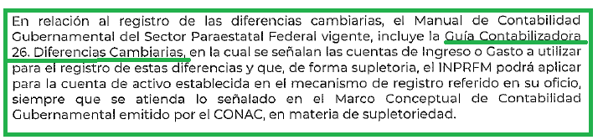

Diferencia Cambiaria del importe reintegrado
Cargo
Abono
4
5.5.9.4
Diferencias por Tipo
de Cambio Negativa
1.1.2.9
Otros Derechos a Recibir Efectivo y Equivalentes a CP
1
De acuerdo al oficio 412/UCG/DGNC/2024/096 emitido por la UCG y la Guía Contabilizadora 26.- Diferencias Cambiarias.
2

Slide 6
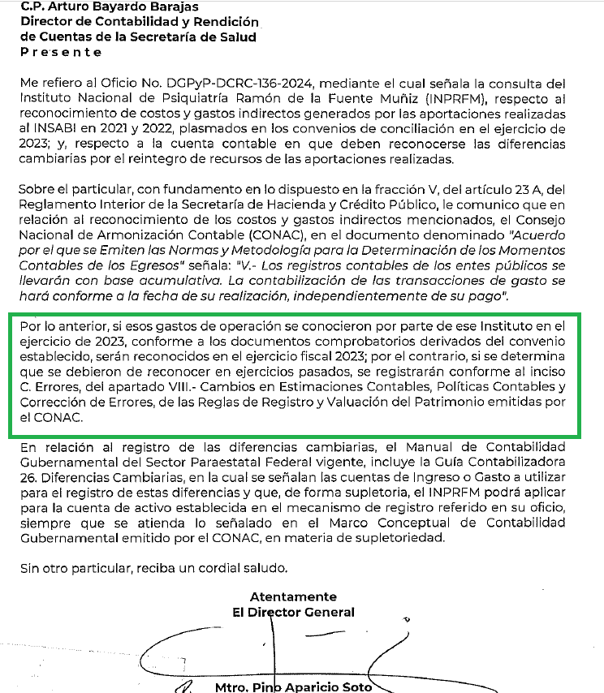
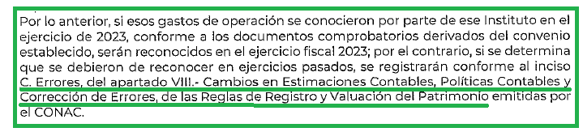
Por el reconocimiento del pasivo por adeudo a la Tesorería de la Federación y el reintegro de recursos.
Cargo
Abono
5
3.2.5.2
Rectificación de Resultados de ejercicios anteriores
2.1.1.9
Otras cuentas por pagar a corto plazo.
1
De acuerdo:
Oficio 412/UCG/DGNC/2024/096 emitido por la UCG, inciso C. Errores, del apartado Vlll. - Cambios en estimaciones Contables, Políticas Contables y Corrección de Errores, de las Reglas de Registro y Valuación del Patrimonio emitidas por el CONAC y,
Guía Contabilizadora 5 Recursos Recibidos y Otorgados a Terceros, numerales 4 y 5.
2

Slide 7
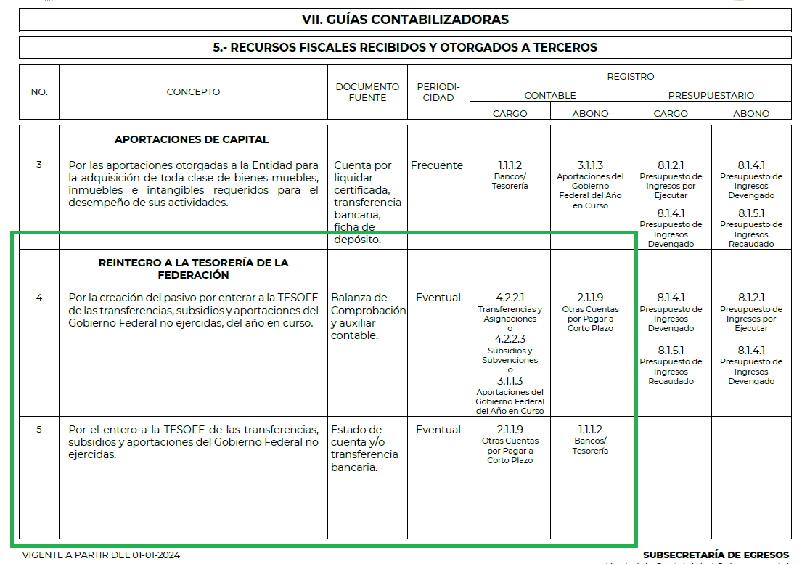
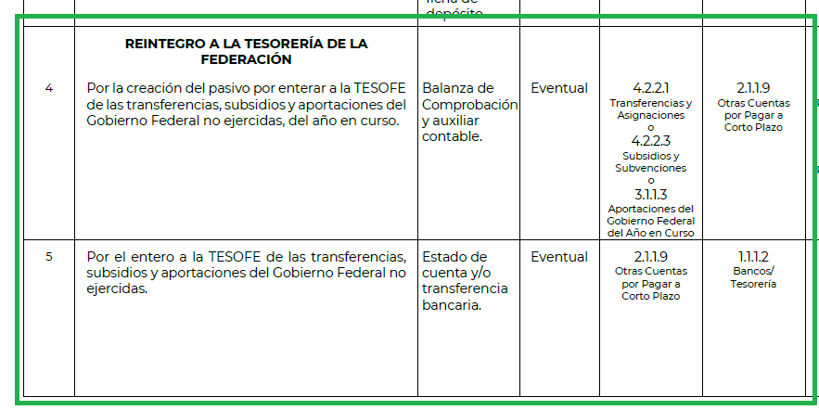
Por el reconocimiento del pasivo por adeudo a la Tesorería de la Federación y el reintegro de recursos.
Cargo
Abono
6
2.1.1.9
Otras cuentas por pagar a corto plazo.
1.1.1.2
Bancos/
Tesorería
1
De acuerdo:
Oficio 412/UCG/DGNC/2024/096 emitido por la UCG, inciso C. Errores, del apartado Vlll. - Cambios en estimaciones Contables, Políticas Contables y Corrección de Errores, de las Reglas de Registro y Valuación del Patrimonio emitidas por el CONAC y,
Guía Contabilizadora 5 Recursos Recibidos y Otorgados a Terceros, numerales 4 y 5.
Al ser un ejercicio diferente al cual se aportaron los recursos, no se realiza afectación a las cuentas de orden presupuestarias del ingreso
2
3.2.5.2
Rectificación de Resulta- dos de ejerci-cios ante-riores

Slide 8

RECONOCIMINETO DEL REINTEGRO EN EL SICOP EN LA DEPENDENCIA
COMPLEMENTO CONTABLE DEL REINTEGRO A TRAVÉS DEL SICOP-SCG

Slide 9
COMPLEMENTO CONTABLE DEL REINTEGRO A TRAVÉS DEL SICOP-SCG
PROCEDIMIENTO PARA EL REGISTRO CONTABLE DE REINTEGROS DE AÑOS ANTERIORES PENDIENTES DE AFECTAR ACTIVO O GASTOS (REFAS)
2
DCRC
Concepto
Por los recursos reintegrados a la TESOFE de ejercicios anteriores por parte de los ejecutores de gasto sin identificación de partida de gasto específica.
Cargo
Abono
1.1.1.9.1
Otros Efectivos y Equivalentes
1.1.3.9.3
Reintegros de Años Anteriores Pendiente de Afectar Activo o Gasto
2
La Dirección de Contabilidad y Rendición de Cuentas (DCRC), comunica por correo electrónico a las Entidades Paraestales Sectorizadas al Ramo 12 los avisos de reintegro sujetos a registrar y solicita su reconocimiento en el SICOP, afectando la partida específica correspondiente.
1
MCGPEF – Manual de Contabilidad Gubernamental para el Poder Ejecutivo Federal emitido por la SHCP.

Slide 10
COMPLEMENTO CONTABLE DEL REINTEGRO A TRAVÉS DEL SICOP-SCG
PROCEDIMIENTO PARA EL REGISTRO CONTABLE DE REINTEGROS DE AÑOS ANTERIORES PENDIENTES DE AFECTAR ACTIVO O GASTOS (REFAS)
2
2
Concepto
Por la operación extrapresupuestaria cuando se identifica la partida de gasto especifica:
Aportaciones FONSABI Partida 46101
Cargo
Abono
Entidades Paraestales
1.1.3.9.3
Reintegros de Años Anteriores Pendiente de Afectar Activo o Gasto
3.2.2.1.1
Resultados Acumulados de Ejercicios Anteriores
2
Parametrización
600-010-020-001
Paraestatal costo
MCGPEF – Manual de Contabilidad Gubernamental para el Poder Ejecutivo Federal emitido por la SHCP.

